Slide 1
Современные педагогические технологии и методики социально-ответственной позиции обучающихся в условиях сетевого взаимодействия
Подготовила: преподаватель
Калинина Алевтина Николаевна

Slide 2
Социально ‑ ответственная позиция
— это готовность личности соотносить свои интересы с интересами общества, принимать активное участие в решении социальных проблем и нести ответственность за результаты своей деятельности.

Slide 3
Основной задачей воспитания
cоциально-ответственной позиции обучающихся является формирование у подрастающего поколения потребности быть полезным обществу, включение его в творческую самостоятельную деятельность в социокультурной среде.

Slide 4
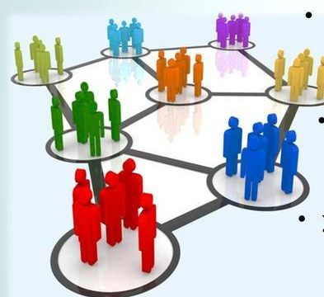

Сетевое взаимодействие между организациями общего и профессионального образования открывает новые возможности для решения основной задачи:
1
расширяет пространство социального опыта обучающихся;
позволяет осваивать ценности через практическую деятельность;
2
способствует формированию навыков командной работы и гражданской активности.
3

Slide 5



Современные педагогические технологии и методики
Проектно‑исследовательские технологии
Кейс-технологии
Технологии игропрактики
Цифровые технологии
Методики
наставничества
Профессиональные
квесты

Slide 6



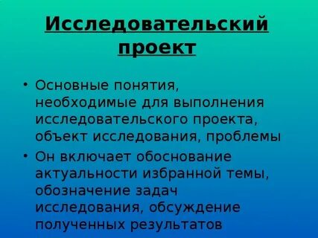


Проектно‑исследовательские технологии

Slide 7
Кейс-технологии
«Совместный социальный кейс»
«Профессиональная проба через кейс»
«Виртуальный кейс-марафон»

Slide 8
Технологии игропрактики и «Профессиональные квесты»
Ролевые игры
Деловые игры
Профпробы
Настольные игры
Онлайн-игры

Slide 9
Методики формирования ответственности через наставничество
Студенческое наставничество (старшие студенты — младшие)
Методики:
«Адаптационный куратор»; «Тьютор по профессиональным навыкам»; «Проектный наставник».
Наставничество преподавателя/мастера
производственного обучения
Методики:
«Индивидуальный маршрут развития»; «Обратная связь как инструмент развития»; «Передача ответственности за микро-проекты».
Наставничество от представителей предприятий
-Методики:
«Стажировка с наставником».; «Решение производственных задач»; «Менторство по карьере».

Slide 10
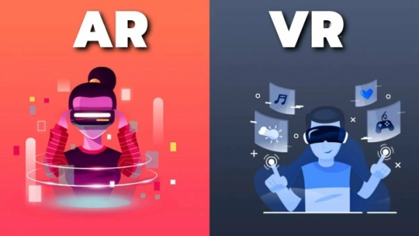
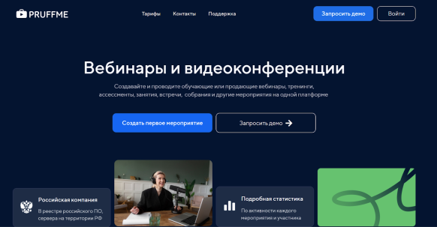



Цифровые технологии

Slide 11
Современные педагогические технологии
позволяют сделать процесс воспитания социальной ответственности осознанным и интересным для студентов. Через наставничество, социальное проектирование¸ цифровые технологии студенты техникума превращаются из пассивных наблюдателей в активных участников общественной жизни. В условиях сетевого взаимодействия эта работа приобретает дополнительный смысл, создавая неразрывную связь между образованием, профессией и служением обществу.

Slide 12
Современные педагогические технологии и методики социально-ответственной позиции обучающихся в условиях сетевого взаимодействия
Подготовила: преподаватель
Калинина Алевтина Николаевна

